Slide 1
למידה עמוקה
רגרסיה לינארית עם ספריית
scikit-learn

Slide 2
תוכן
רגרסיה לינארית עם ספריית scikit-learn

Slide 3

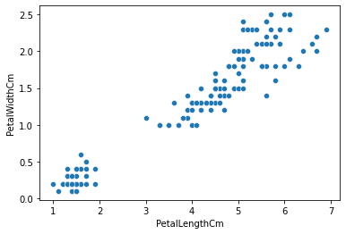
דוגמא – חיזוי רוחב עלה של אירוס לפי אורכו
Petal width
Petal length

Slide 4
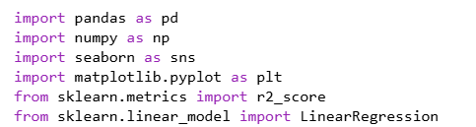
Imports

Slide 5
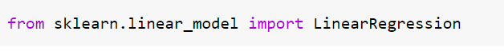

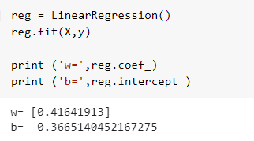
רגרסיה לינארית עם sklearn
קישור למחברת

Slide 6
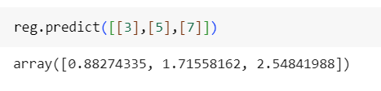
חיזוי עם מאפיין אחד

Slide 7
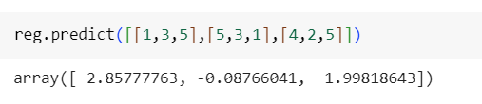
חיזוי עם מאפיינים מרובים

Slide 8
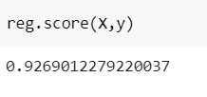
הערכת ביצועים r²

Slide 9

הערכת ביצועים עם r2_score
https://scikit-learn.org/stable/modules/generated/sklearn.metrics.r2_score.html
from sklearn.metrics import r2_score

Slide 10
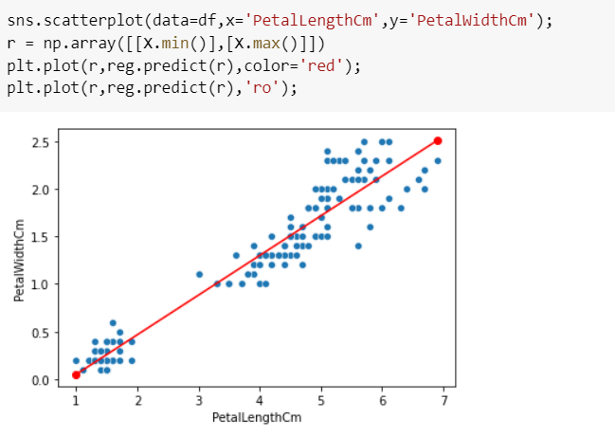
ויזואליזציה

Slide 11
תרגיל - 1 regression with sklearn
Linear regression ex1

Slide 12
תרגיל 2
טען את המחברת KC house data
חשבו רגרסיה לינארית חד ממדית של מחיר הדירה ביחס לשיטחה
חשבו רגרסיה לינארית חד ממדית של מחיר הדירה ביחס למספר החדרים
חשבו רגרסיה לינארית דו ממדית של מחיר הדירה ביחס לשטח ומספר החדרים
חשבו רגרסיה לינארית רב ממדית של מחיר הדירה ביחס לכל המשתנים פרט ל: ['id','date','zipcode']

Slide 13
שאלות?

